Slide 1
Тема лекції:
Судово-медична
експертиза речових
доказів з об’єктами
біологічного походження

Slide 2
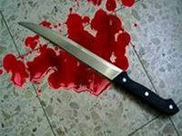
Речові докази
Відповідно до ст. 98 КПК України «Речовими доказами є предмети, які були знаряддям вчинення злочину, зберегли на собі сліди злочину або були об'єктом злочинних дій, гроші, цінності та інші речі, нажиті злочинним шляхом, і всі інші предмети, які можуть бути засобами для розкриття злочину і виявлення винних або для спростування обвинувачення чи пом'якшення відповідальності».

Slide 3
Судово-медична експертиза речових доказів
Кістки і їх
частини
молоко
сеча
сперма
кров
волосся
слина
піт

Slide 4
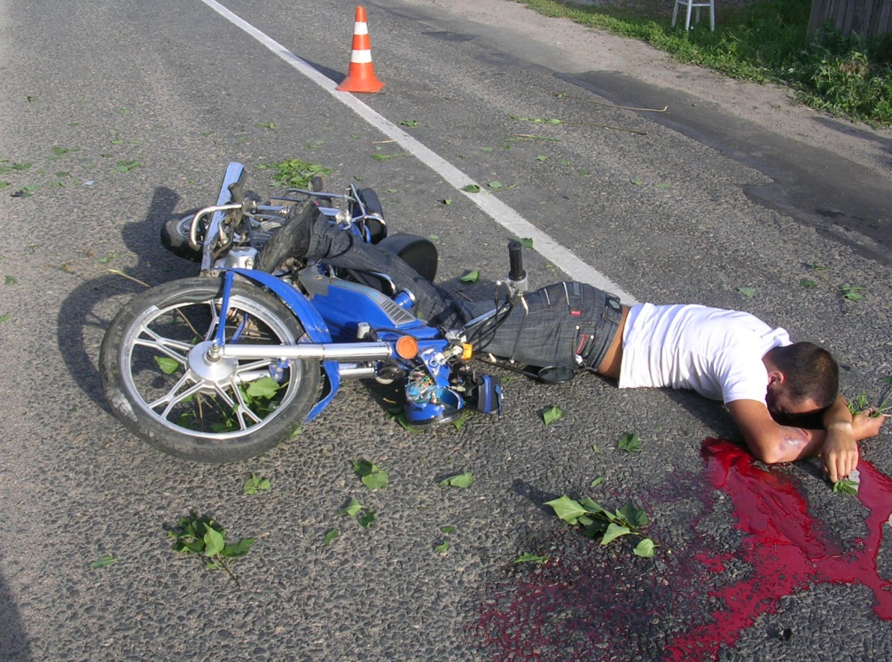
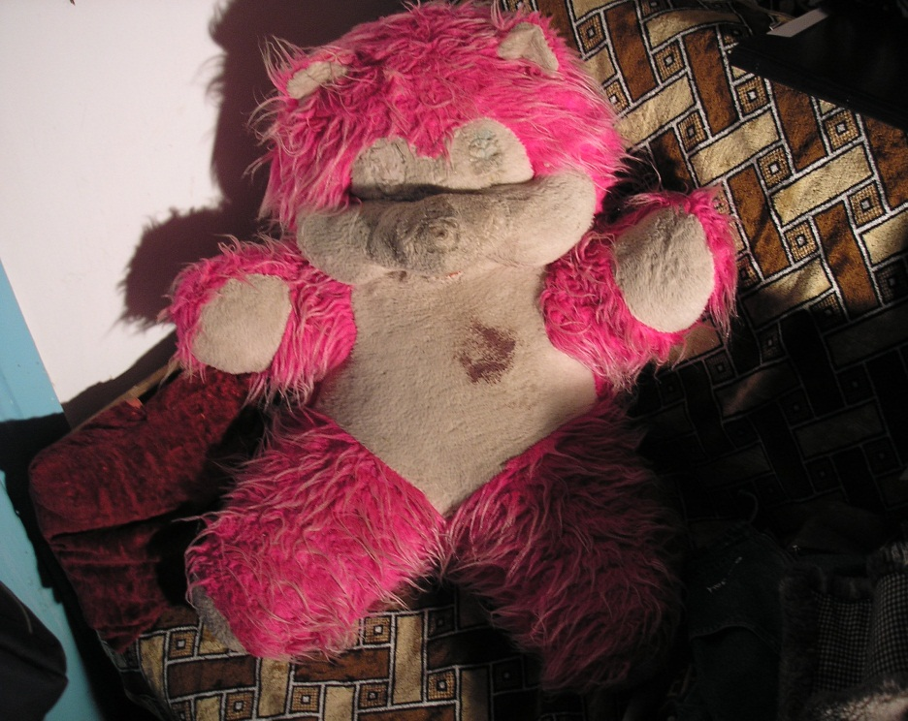
Виявлення і оцінка слідів крові
При огляді місця події головне завдання судового медика – знайти і правильно оцінити сліди крові, які для подальшого розслідування і, головним чином, при реконструкції злочину відіграють вирішальну роль.

Slide 5
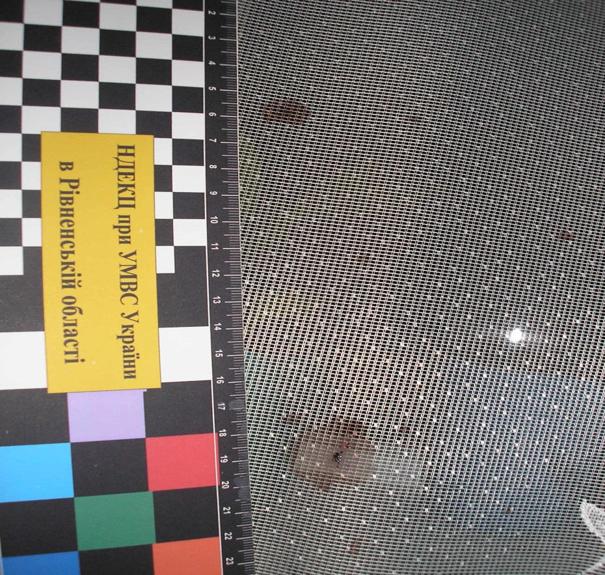
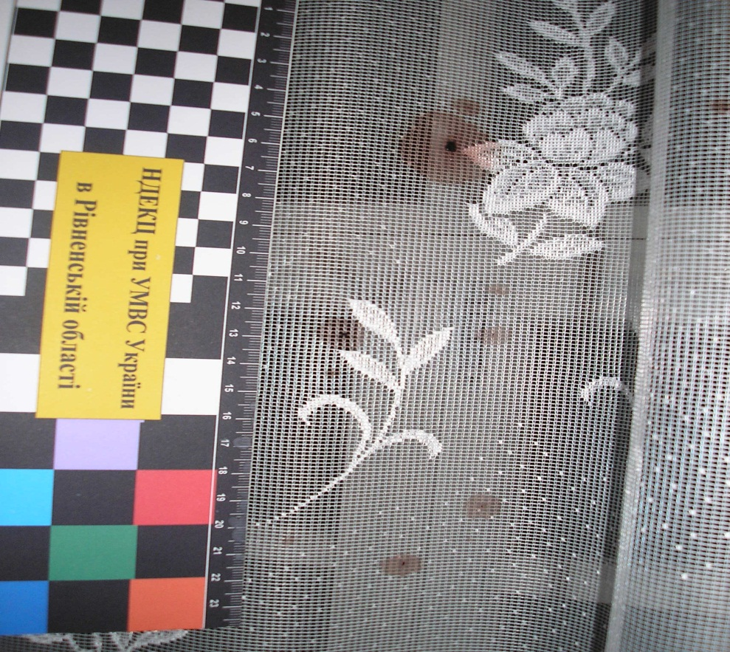
Виявлення кров’яних плям і оцінка їх значення – справа лікаря, перш за все тому, що він на основі своїх знань і досвіду, зуміє зрозуміти важливість і значення кров’яних слідів, виходячи з їх форми, об’єму і розміщення, зуміє також розпізнати різні речовини і предмети, які можуть примішуватись до плями (наприклад, частини тканин головного мозку).

Slide 6
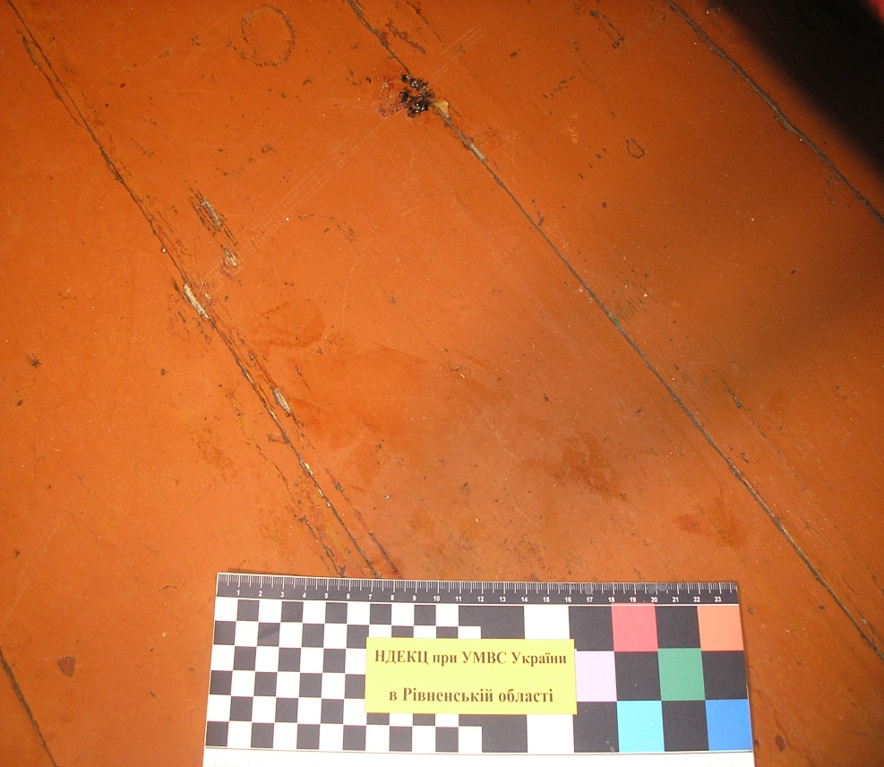
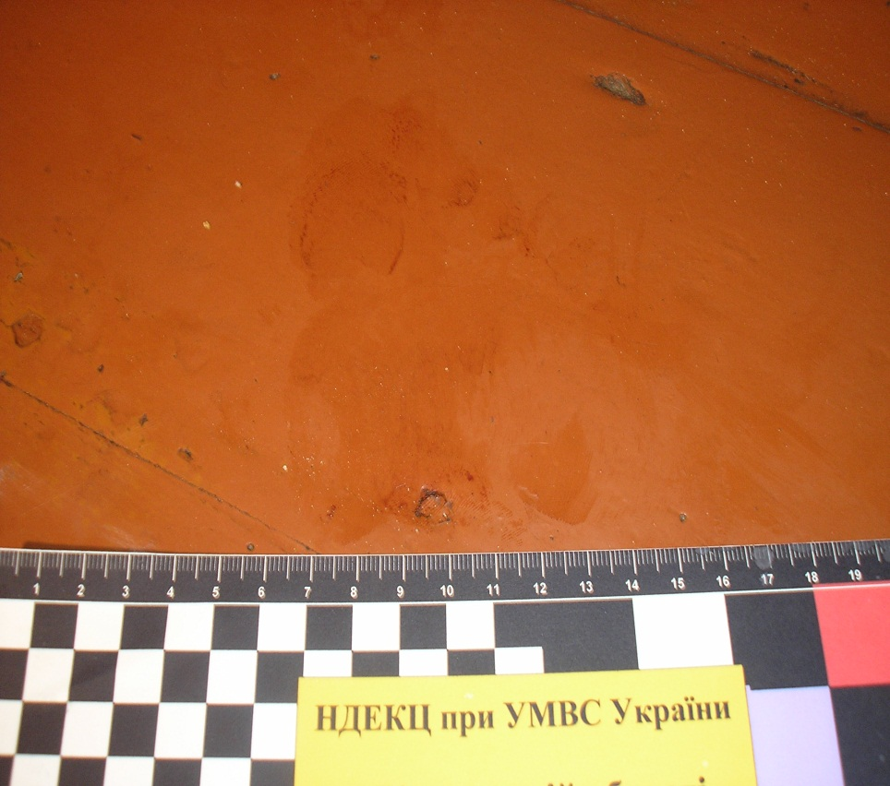
Також саме лікар може щонайкраще встановити сліди крові там, де їх колір з різних причин змінився, що робить їх невпізнанними навіть для спеціалістів.

Slide 7
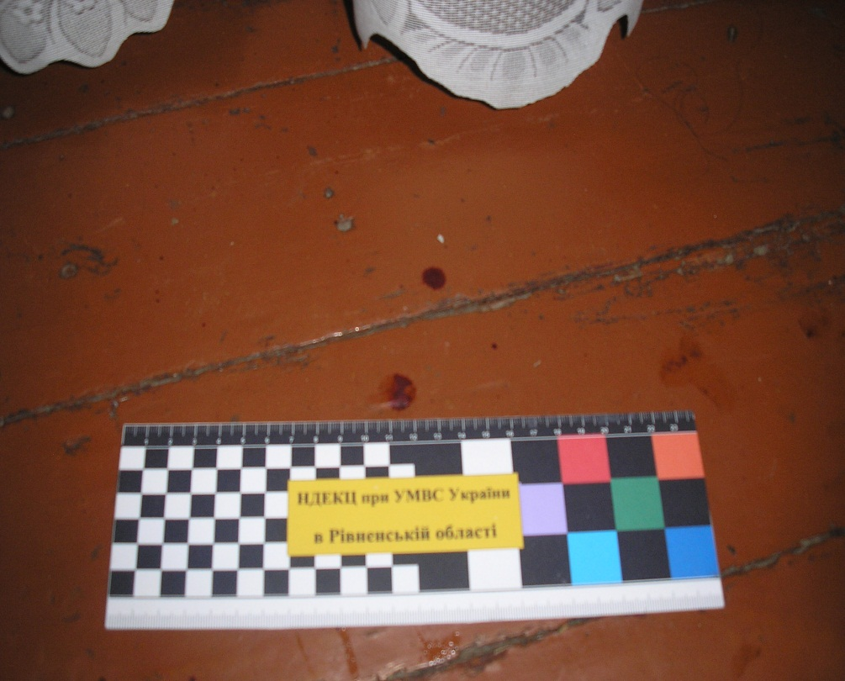
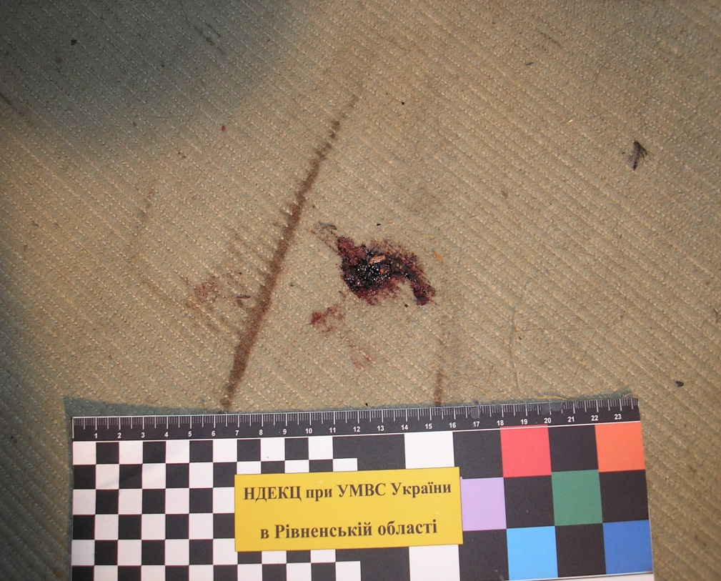
При огляді місця події лікар повинен звертати увагу не тільки на великі, кров’яні плями чи сліди, але й маленькі плями.

Slide 8
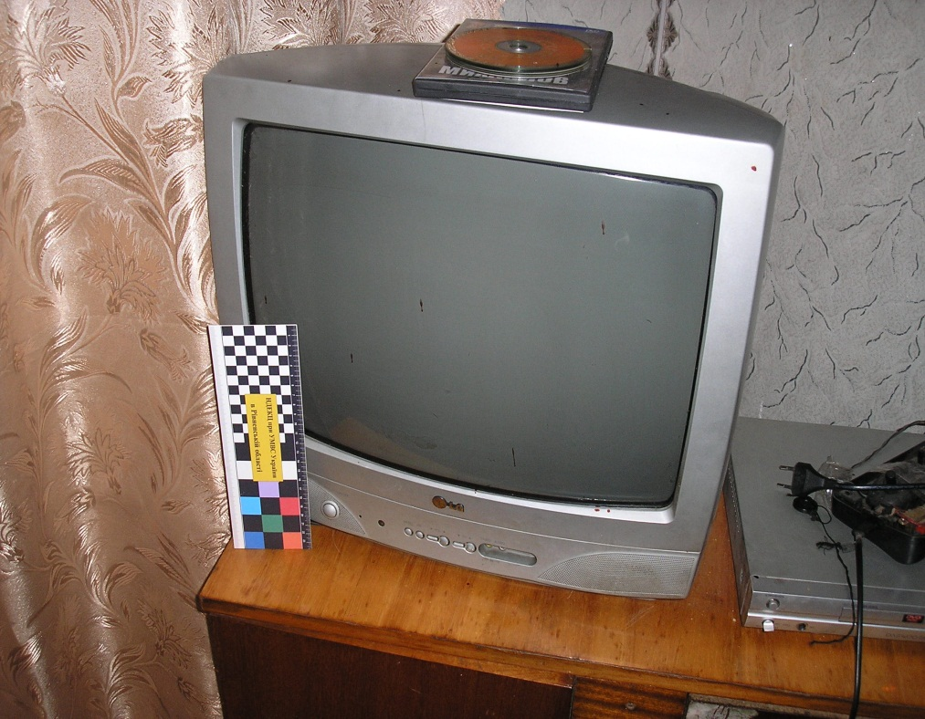
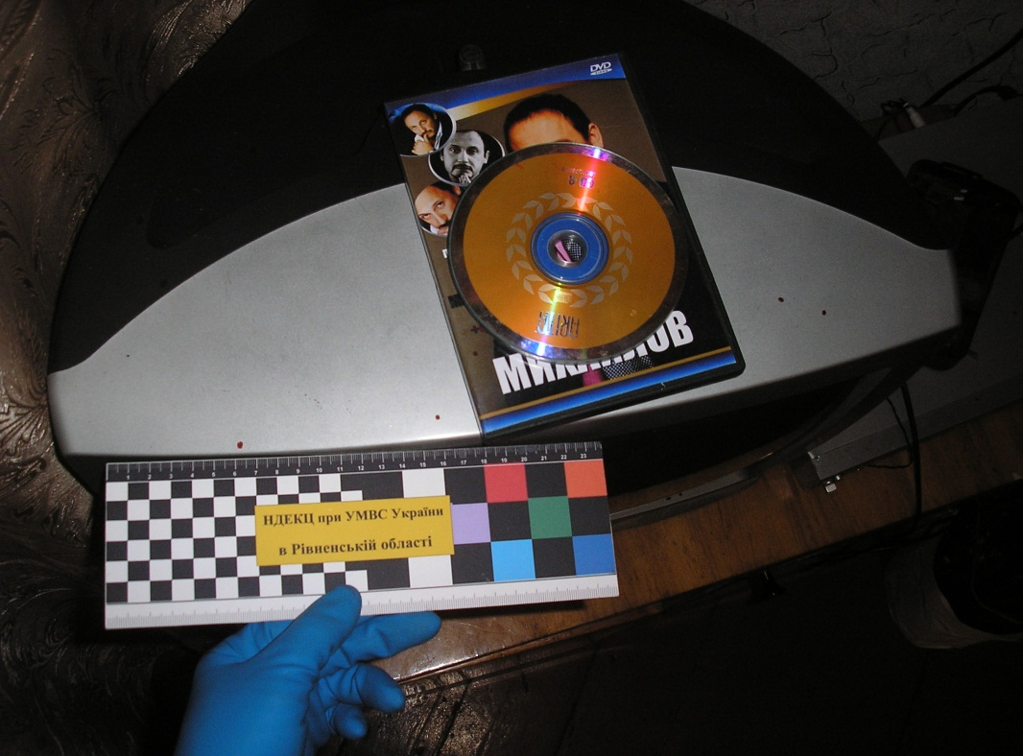
Для виявлення слідів крові вдаються до детального огляду як усіх предметів, які є на місці пригоди, так і одягу та тіл учасників події.

Slide 9
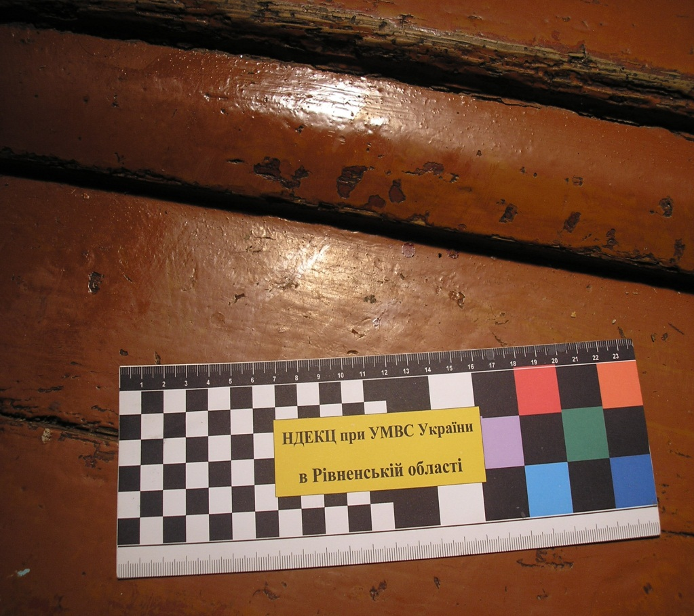
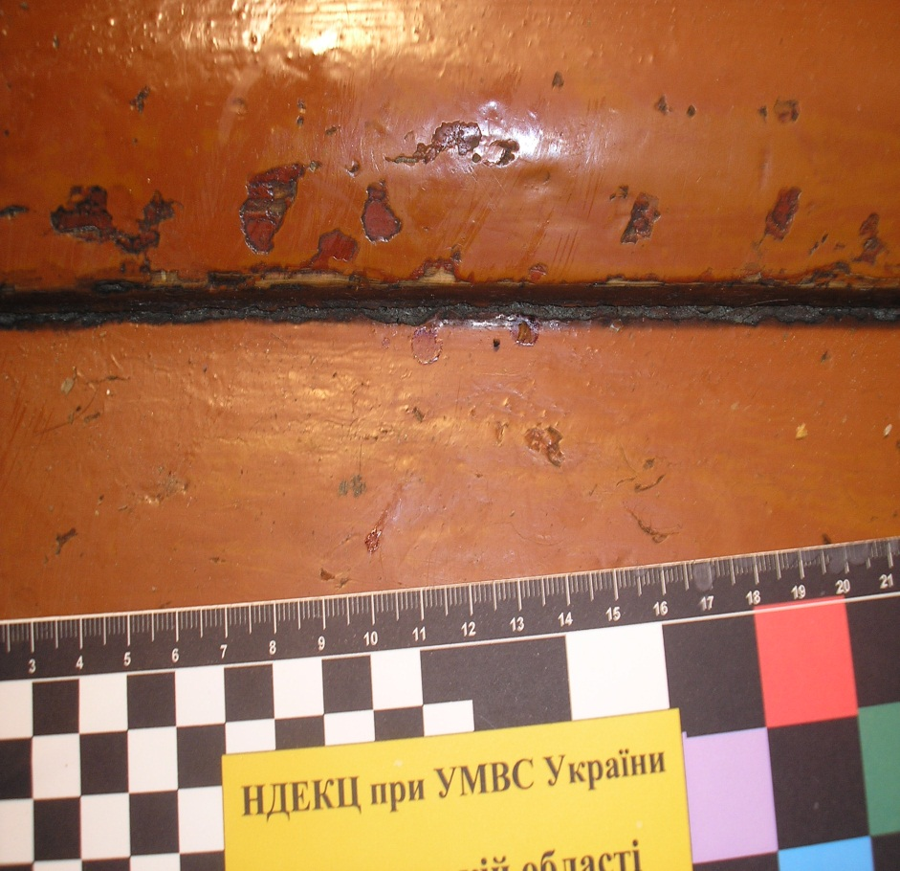
Уважно оглядається приміщення, де було скоєно злочин. Особливу увагу треба приділити підлозі та щілинам у неї. У деяких випадках виявлення слідів крові не становить труднощів, але інколи це важка і копітка робота, що залежить від багатьох причин.

Slide 10
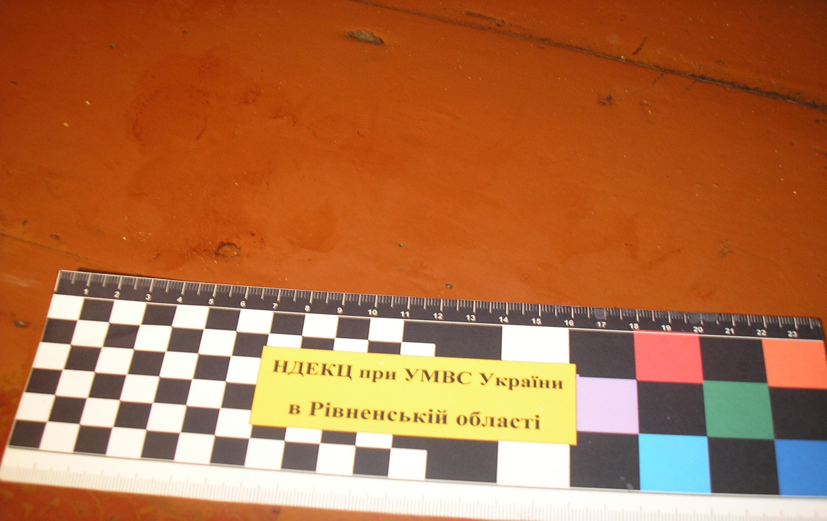
В одних випадках від моменту скоєння злочину пройшло багато часу і кров різко змінилась, в інших – кров на місці події (на тілі людини, її одязі чи інших предметах) піддалась змиванню. Перешкодити виявленню крові може і колір предмета, на якому розташовані її плями.

Slide 11
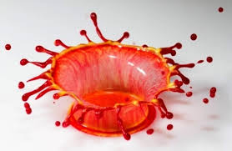
Колір кров’яних плям
Якщо в перші хвилини утворення кров’яна пляма має червоний колір, то через кілька годин цей колір поступово губиться, пляма стає темно-червоною, а потім бурою.
Через 2-3 дні пляма набуває червонувато-бурого забарвлення.
На 9-10 день червонуваті відтінки стають слабо помітними, все чіткіше починають виявлятися бурі відтінки.
Через три тижні плями стають зовсім бурими, через два місяці вони набувають бруднувато-сірувато-бурого кольору.
Через шість місяців мають колір буро-сірий чи сіро-бурий.
При гнитті кров’яні плями стають зеленуватими і навіть зеленими

Slide 12
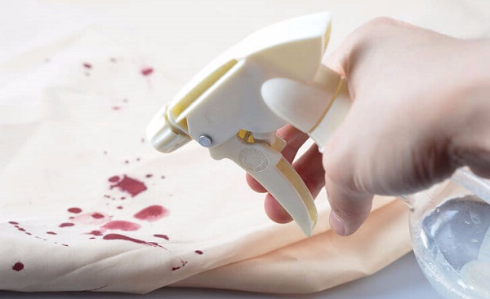
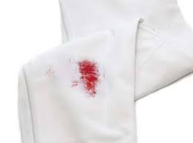
Особливості пошуку плям крові
Завжди необхідно пам’ятати про прагнення злочинця знищити сліди крові на місці пригоди і на собі: одяг з плямами крові переться, підлога миється, перекрашуються стіни і т. ін.
Тому при огляді тих чи інших речей слід особливу увагу звернути на такі місця, де сліди крові знищити важко, а саме: щілини підлоги, паркету, плінтуси, під якими можуть бути затіки крові, оббивка м’яких меблів.

Slide 13
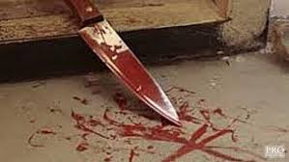
Слід оглянути одяг підозрюваного, звертаючи особливу увагу на підкладку, шар вати, внутрішні поверхні кишень, вилоги рукавів, складки манжет штанів, шви, підошву взуття.
Усі предмети, якими міг бути скоєний злочин, наприклад, ніж, сокира, молоток, повинні бути уважно розглянуті через лупу. Особливо важливо оглянути місце, де залізо прикріплено до дерев’яної ручки, оскільки там найчастіше присихають залишки крові.
Доцільно уважно оглянути руки підозрюваного, взяти на дослідження вміст із-під нігтів, зрізавши їх для цього. Оглядати потрібно й одяг потерпілого, відшукуючи сліди крові не тільки у місці ушкодження, але й на штанах, спідниці, туфлях і т. ін.

Slide 14
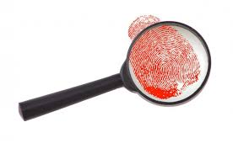
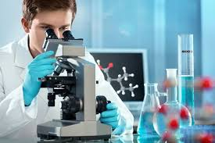
Якщо поранення чи убивство здійснено на відкритій місцевості то, залежно від пористості грунта, кров в одних випадках помітити легко, а в інших – складно, оскільки вона швидко всмоктується в землю. В окремих випадках до моменту прибуття слідчого кров у приміщеннях і на землі знищується (засипається землею, піском, попелом і т. ін.).
Слід звертати увагу на ганчірки, які використовувалися для замивання крові, відра, лопати, якими зчищалася земля і таке інше, а також необхідно шукати кров у конкретних місцях, обережно знімаючи шари землі, піску чи попелу. У полі, саду, городі огляду повинні бути піддані листя рослин, трава, стовбури дерев, на яких інколи можна виявити сліди крові.

Slide 15
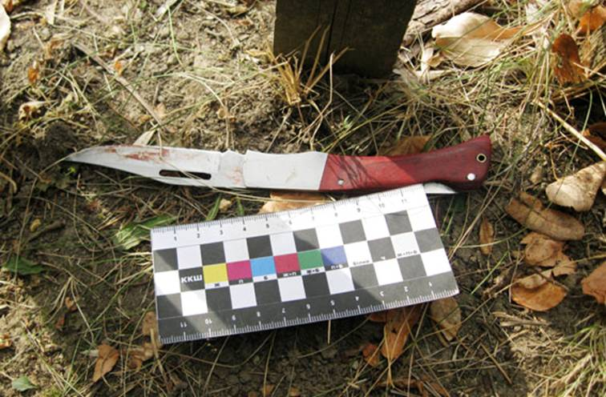

Slide 16
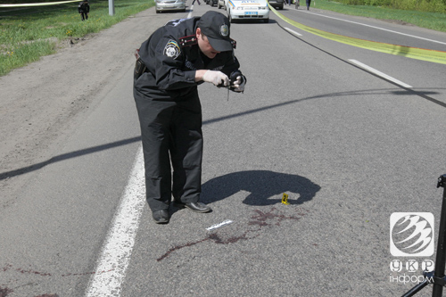
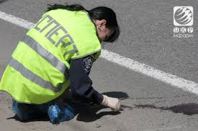
Якщо злочин скоєно в приміщенні і злочинець замазав руки кров’ю, він нерідко тут же миє їх, витирає першим, що попадає під руку предметом, наприклад, рушником або скатертиною.
Оглянути також слід задні поверхні дзеркал, де інколи знаходять закривавлені відбитки пальців рук злочинця з добре вираженими капілярними лініями, ручки дверей, столи, шафи, рукомийники, мильниці.
При огляді місця пригоди і виявленні крові звертається увага на величину і форму слідів, з яких можна судити про механізм їх утворення і про обставини події.

Slide 17
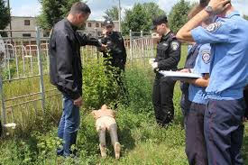
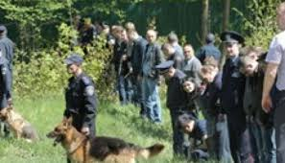
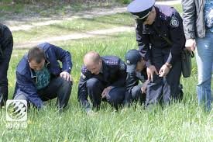
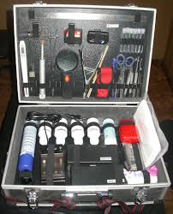
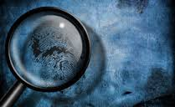
Виявлення (пошук) речових доказів

Slide 18
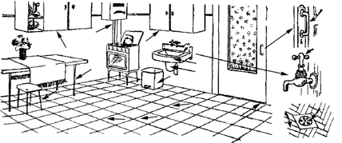
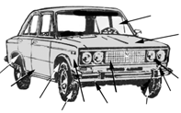
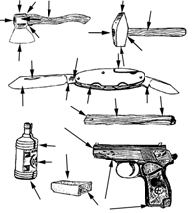
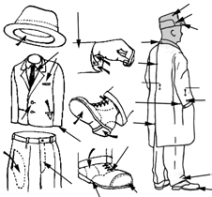
На що треба звернути увагу при огляді місця події для пошука плям крові

Slide 19
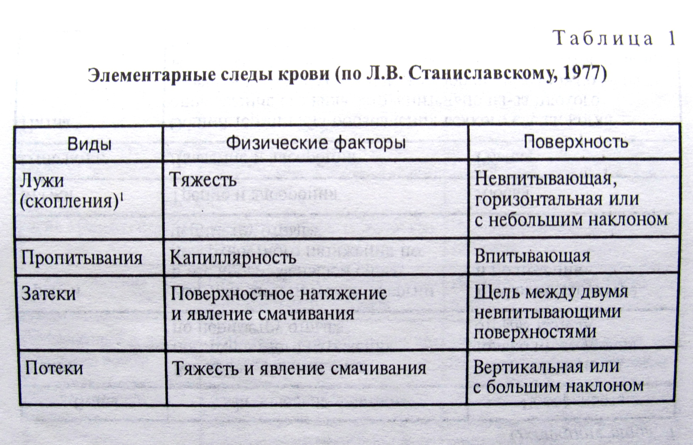
Класифікація слідів крові

Slide 20
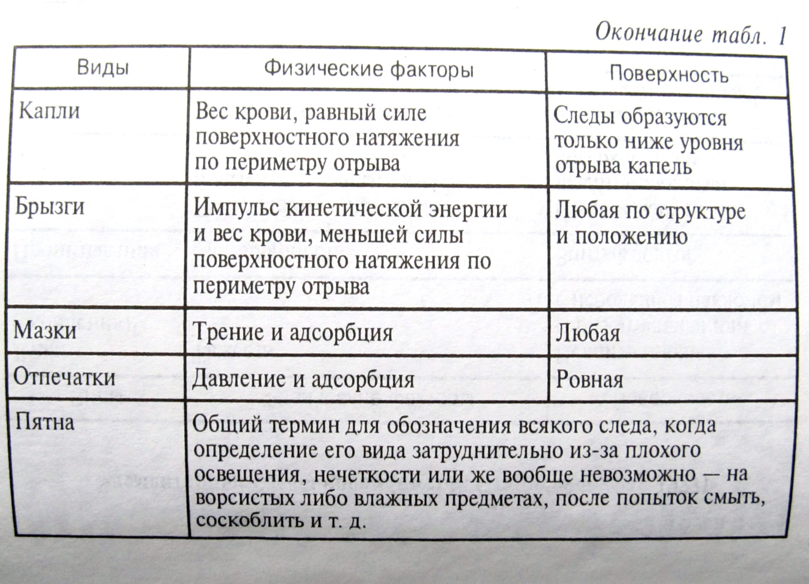

Slide 21
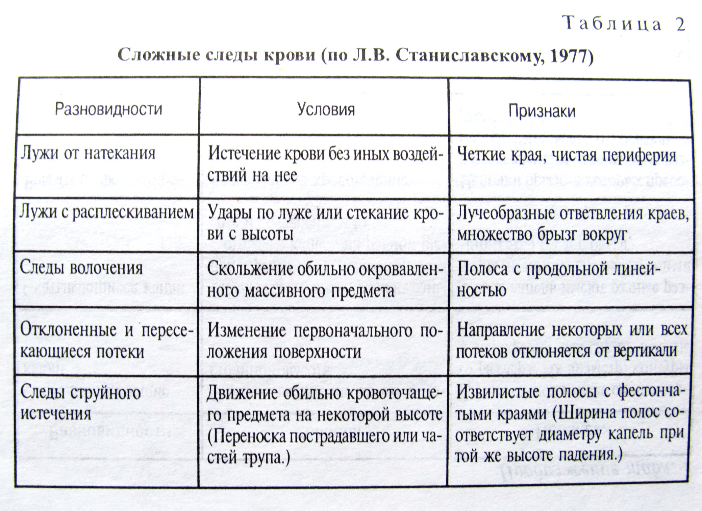

Slide 22
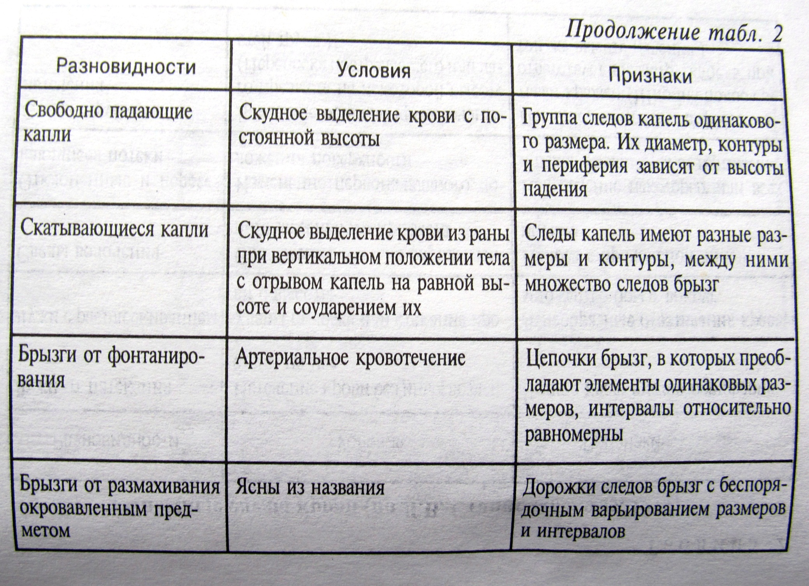

Slide 23
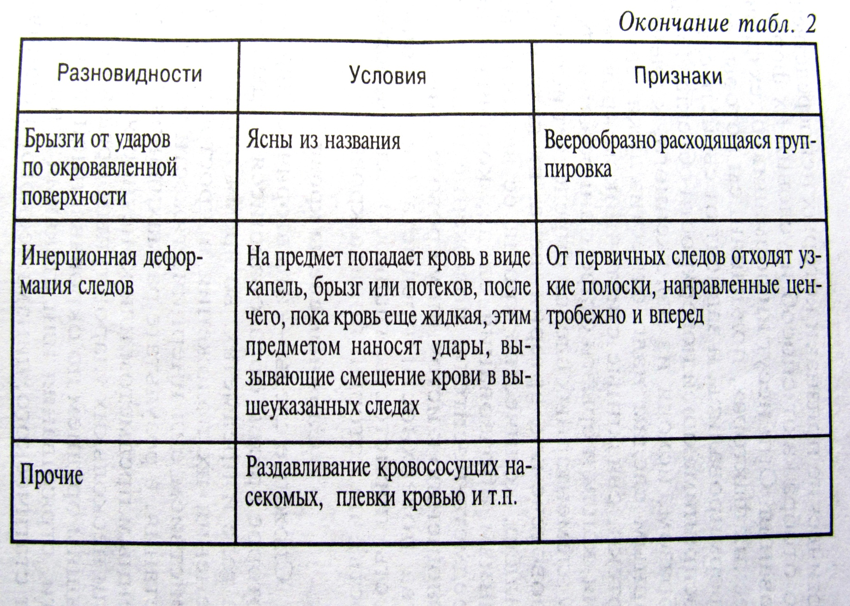

Slide 24
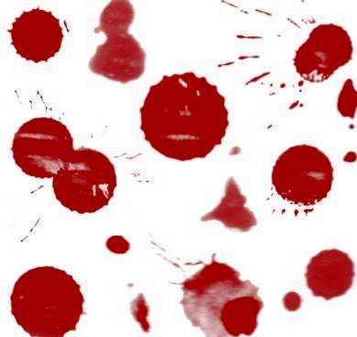
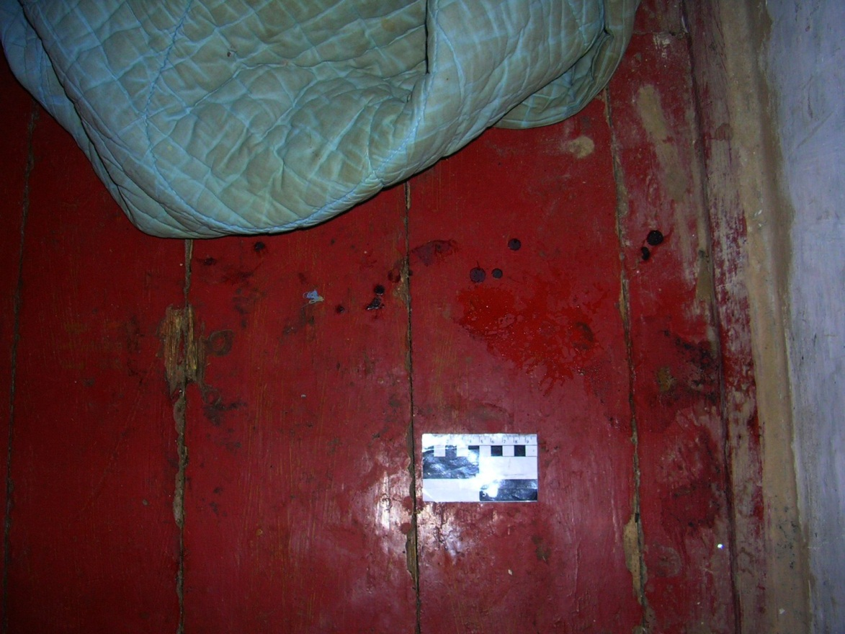
Характеристика окремих видів плям крові:
1.1. Плями крові. Плями на горизонтальній поверхні
Плями від падіння крапель крові на горизонтальну поверхню, за ступенем зазубреності країв яких установлюють висоту падіння краплі крові.

Slide 25
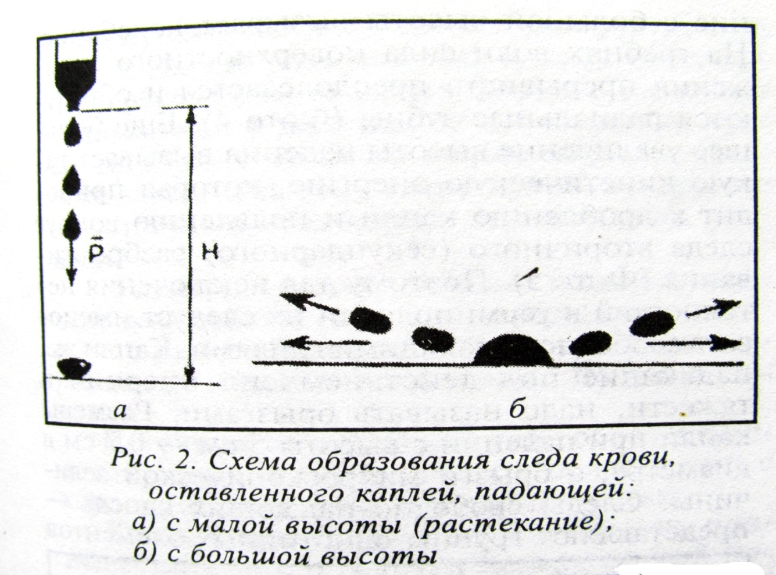
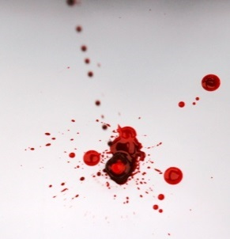
При падінні з висоти до одного метра плями мають круглу форму і рівні краї. По мірі збільшення висоти падіння (від 1 до 2 метрів) краї плям стають нерівними, зазубреними, від них відходять промені. При падінні з висоти понад два метри крапля крові розбризкується, тому навколо головної плями будуть розміщуватися вторинні кров’яні бризки.

Slide 26
1.2. Плями крові. Плями на похилій поверхні
Коли крапля крові скочується з руки злочинця, який рухається, вона падає на землю не під прямим кутом, а під кутом, меншим 90°, і цей кут тим менший, гостріший, чим більша швидкість руху. В цьому випадку кров’яна пляма не має уже форми круга, а набуває форми овалу, довга вісь якого лежить у напрямку руху.
Вторинні кров’яні бризки навколо головної плями також розміщуються овально, причому більша їх частина лежить у напрямку руху. Овальна форма плями і вторинних кров’яних бризок тим більше витягнута, чим гостріший кут падіння, чим більшою була швидкість руху злочинця.

Slide 27
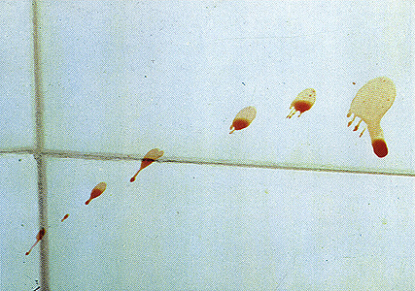
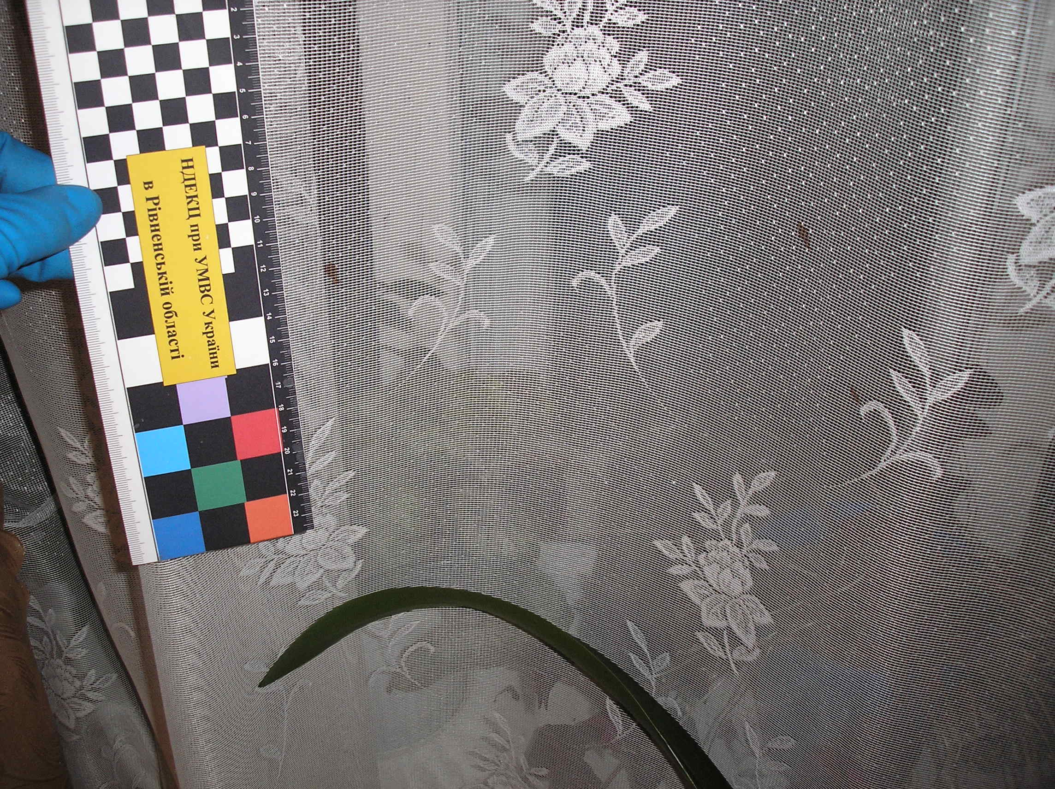
1.3 Плями від бризок виникають при потраплянні (на похилу, горизонтальну чи вертикальну площину ) частинок крові з предмета, що рухається. Бризки мають форму знаків оклику, вузький кінець якого спрямований у бік падіння краплі.

Slide 28
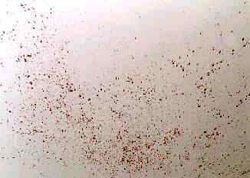
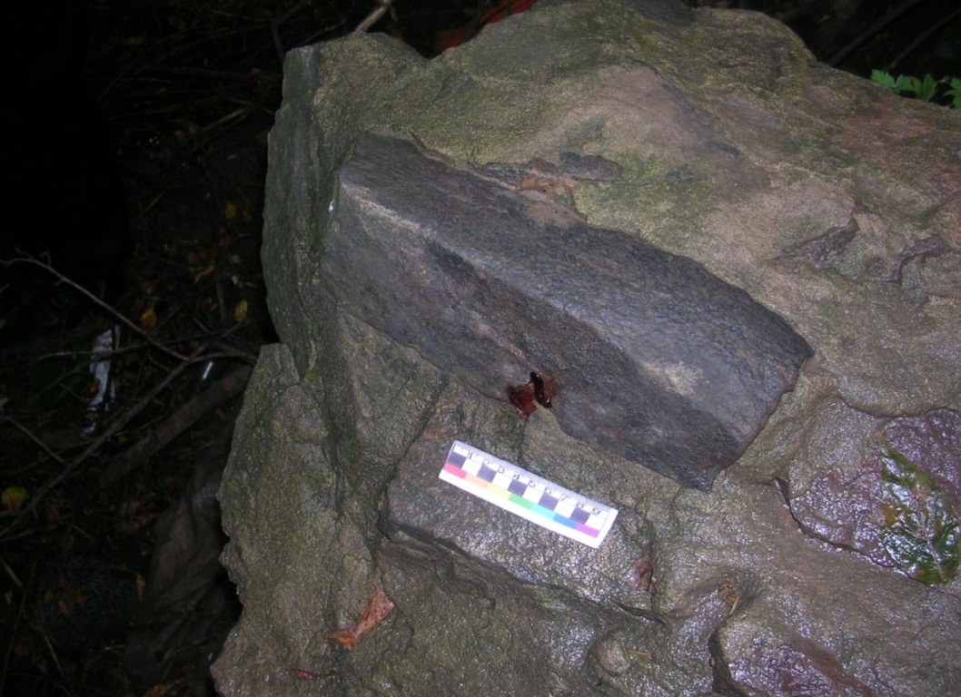
Кров’яні бризки мають місце в тих випадках, коли в результаті поранення розрізані великі артерії, при різкому струсі закривавлених предметів і зброї чи при повторних ударах тупим предметом, головним чином при ударах по закритих волоссям частинах голови. Характер і напрям розбризкування крові залежить від сили і кута, під яким наноситься удар.
Крапкові бризки

Slide 29
При такому способі убивства злочинець буває сильно закривавлений, головним чином на передньому боці тіла. При сильному розмасі тупим знаряддям у момент, коли злочинець держить зброю у верхній точці, можуть звільнитись декілька кров’яних крапель, які потім попадають у вигляді бризок на злочинця. Тому при огляді підозрюваної особи завжди необхідно оглянути одяг з усіх боків.

Slide 30
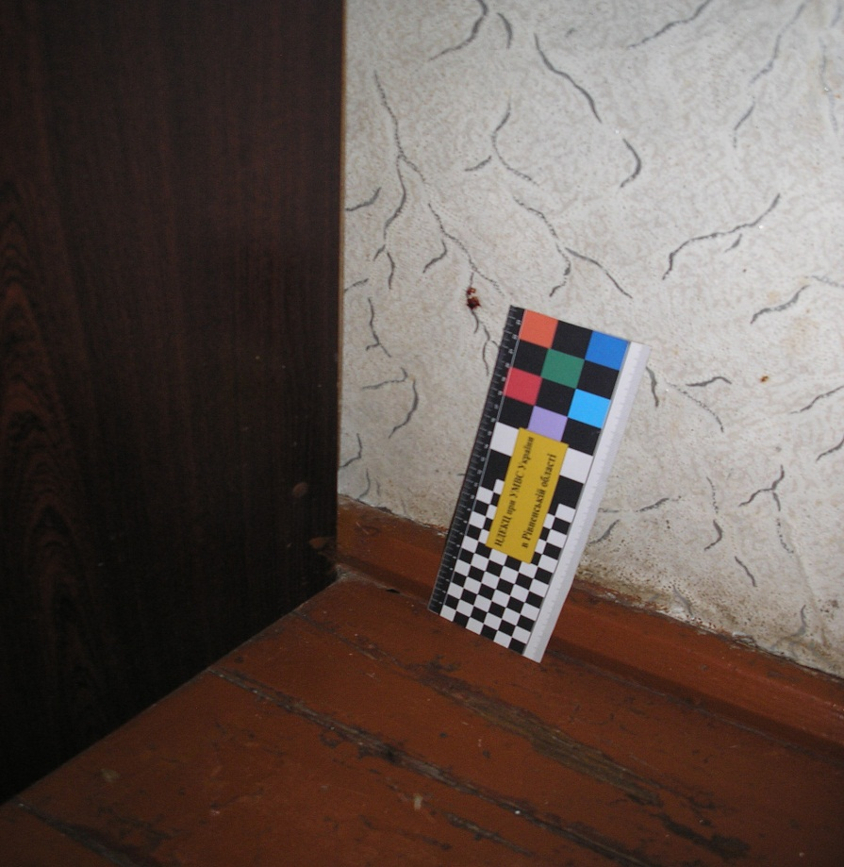
Кров’яні бризки знаходять навколо трупа чи місця, де було нанесено поранення, часто на значній відстані. Вони бувають на стінках, меблях, підлозі, рідко – на стелі. Ширина і довжина бризок залежить від кута, під яким крапля крові упала на поверхню. Чим гостріший кут падіння, тим вужча і довгастіша кров’яна бризка.

Slide 31
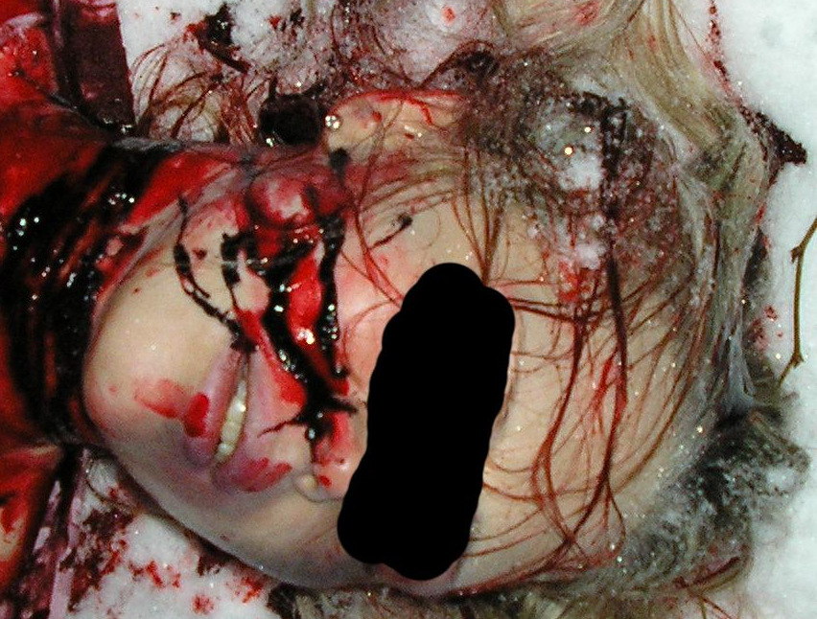
3. Потьоки крові.
Потьоки, які утворюються при попаданні і стіканні крові по похилій чи вертикальні поверхні (із рани на поверхні тіла і одягу). За напрямом потьоків крові можна судити про те, в якому положенні перебував потерпілий у момент нанесення ран, а також чи змінювалося положення тіла.
Патьоки з носа

Slide 32
Якщо будуть знайдені потьоки крові, які стікають у різних напрямках, чи такі, що схрещуються, це є доказом того, що положення тіла було змінено в агонії або одразу ж після смерті. Потьоки крові інколи допомагають вирішити питання про послідовність поранень (за різними напрямками потьоків, які відходять від ушкоджень).
Потьоки крові на трупі постраждалої

Slide 33
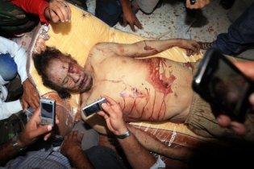
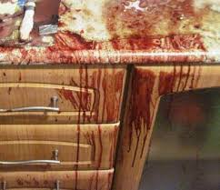
За потьоками крові можна встановити, витекла кров при житті чи після смерті. Кров, яка витекла з рани при житті, згортається і міцно фіксується до країв рани та до шкіри.
При посмертній кровотечі кров не згортається, а засихає, в цьому випадку кров’яні плями можна відокремити від шкіри..

Slide 34
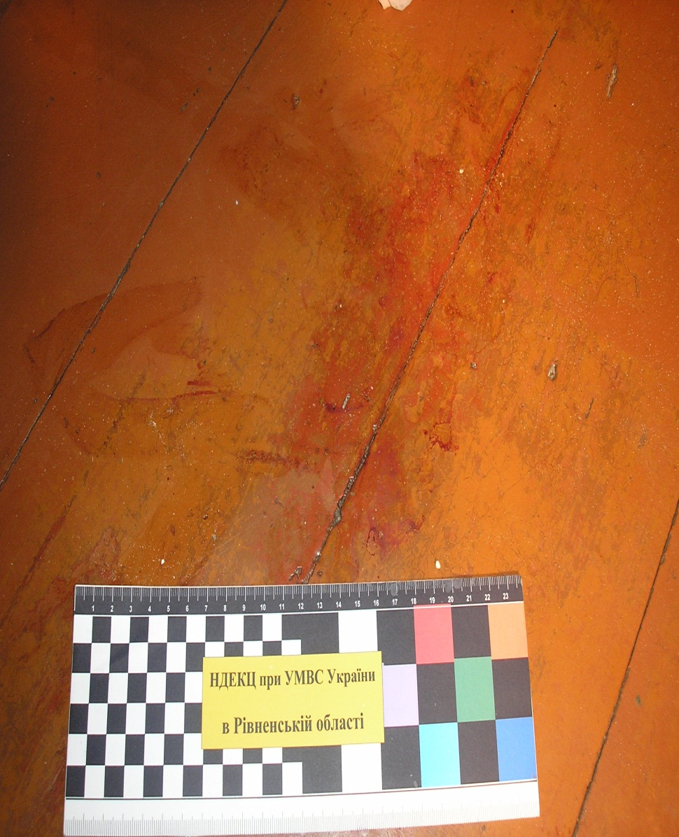
4. Помарки і мазки
Вони виникають при витиранні слідів крові ганчіркою, рушником і т. ін. При виявленні цих слідів можна тільки стверджувати те, що злочинець намагався знищити кров’яні сліди. Іншого значення ці плями, як правило, не мають. Робити з них якісь важливі для слідства висновки не можна. Вони повинні враховуватися при реконструкції злочину і при психологічній оцінці особи злочинця.

Slide 35
Плями у вигляді помарок крові

Slide 36
Плями у вигляді помарок крові

Slide 37
Мазки крові, що могли утворитися при волочінні трупа

Slide 38
Мазки крові при волочінні трупа

Slide 39
5. Сліди у вигляді відбитків
Сліди крові у вигляді відбитків пальців, долонь, підошов та інших предметів, які найчастіше можна знайти на стінах, дверях, умивальнику, підлозі і т. ін. Вони є важливими для слідства, тому в кожному випадку їх потрібно добросовісно і старанно досліджувати.

Slide 40
6. Плями, які просочили різні предмети.
Їх можна розшукувати на ганчірках, одязі, оббивці меблів, килимів, які піддавались пранню, чистці і т. ін., і де макроскопічне не видно ніяких слідів крові. Вони можуть указати на місце, де знаходився поранений чи труп.
Пляма крові, що просочила предмет

Slide 41
7. Калюжі крові свідчать про велику кровотечу незадовго до огляду. Кров’яну калюжу знаходять на землі, на підлозі, в ліжку або на інших поверхнях, як правило, в безпосередній близькості від пораненої частини тіла, найчастіше під головою і навколо плечей. Форма кров’яної калюжі часто неправильна і буває з нерівною поверхнею.

Slide 42
Калюжа крові та труп постраждалого

Slide 43
Величина калюжі залежить, з одного боку, від властивостей і якості середовища, на якому калюжа утворилася (тверда непроникна чи дуже малопроникна підкладка – бетонна чи дерев’яна підлога; пориста і проникна підкладка – піщаний грунт), з другого боку, від кількості крові, яка витекла із рани. Визначити кількість крові, яка утворює кров’яну калюжу, дуже складно.
При переміщуванні чи відсутності трупа на місці події калюжі крові нерідко вказують на місце поранення чи настання смерті.
8. “Замиті води”, тобто сліди крові у воді та інших рідинах, якими кров замивалась.
Досліди показують, що якщо кров розведена в чистій воді, то присутність її можна виявити в розведенні 1:512000; у воді, забрудненій милом, коли мило згорнулось – у розведенні 1:8000.

Slide 44
Виявлення слідів сперми
Плями сперми, які можуть залишитися на місці події при статевих злочинах (згвалтуванні, розпусних діях, мужолозтві), слід шукати на різних оточуючих предметах, на одязі й тілі потерпілих і підозрюваних, їхніх статевих органах.
При вбивстві на сексуальному грунті необхідно оглянути місце, на якому лежав труп, головним чином, у ділянці під статевими органами, сідницями, а також між нижніми кінцівками.
Справа в тому, що при вбивстві на сексуальному грунті при спробі статевого акту або при спробі згвалтування у злочинця часто спостерігається передчасний витік сперми, на зазначених вище місцях залишаються її плями, з цієї причини при огляді білизни чи одягу жінки необхідно звернути увагу на задню і внутрішню поверхню білизни.

Slide 45
Дослідження білизни, одягу, інших речей і предметів на наявність на них сперми проводиться не тільки при злочинах, але (порівняно рідко) і в цивільному процесі, головним чином для доведення невірності в справах про розлучення.
Виявлення слідів сперми на речових доказах є підчас складним завданням, особливо якщо огляд проводився при недостатньому освітленні, для чого часто користуються лупою.

Slide 46
На світлих матеріалах плями сперми мають сіруватий чи жовтуватий колір, найбільш інтенсивний в периферійних частинах, краї їхні нерівні, на матеріалах темних тонів – білуватий колір. Тканина, яка просочена спермою, на дотик цупка, ніби накрохмалена. Якщо згвалтування супроводжувалось порушенням цілості дівочої пліви, в плямах сперми можуть бути домішки крові, які фарбують таку пляму в червонуватий чи рожево-червоний колір. На предметах з невсмоктуючою чи маловсмоктуючою поверхнею сперма утворює білувато-сіруваті, інколи жовтуваті шкірочки. На шкірі трупа плями сперми часто блищать, ніби вкриті лаком. Свіжі плями сперми мають специфічний запах.
Слід пам’ятати, що плями сперми легко змиваються водою, стираються від дотику до них предметів і речей з жорсткою поверхнею. Тому при огляді й вимірюванні виявлених плям не слід доторкатись до них руками чи сантиметром.
При транспортуванні трупів у морг вони повинні бути загорнуті в чисте простирадло, а зверху виявлених на одязі плям з підозрою на сперму повинні бути обережно нашиті шматочки чистої білої гладкої тканини. Прошивка нитками шматочка тканини повинна проводитись на відстані 3-5 см від краю плями.

Slide 47
Виявлення волосся
Дослідження волосся як речових доказів може проводитись при убивствах, автодорожніх пригодах, крадіжках, статевих злочинах та ін.

Slide 48
При огляді місця пригоди (злочину) волосся може бути виявлене на різних предметах, а також на потерпілому і злочинці, при огляді трупа – на одязі, затиснутим у руці, в ділянці статевих органів жінки, наприклад, при зґвалтуванні, на статевому члені чоловіка після статевого акту чи спроби до такого, на знаряддях злочину (молотці, сокирі при ударах ними по голові), на частинах автомобіля при наїзді і переїзді.
У багатьох випадках виявлення волосся не викликає особливих труднощів, але для цього вимагається велика акуратність і цілеспрямованість дій. При пошуку волосся необхідне гарне освітлення.

Slide 49
Вилучення і пакування речових доказів
При вилученні речових доказів слід дотримуватися загального і обов’язкового правила – кожний речовий доказ, кожен взятий зразок повинні бути упаковані окремо, опечатані, споряджені відповідним надписом.

Slide 50
Вилучення речових доказів
Якщо на місці пригоди є калюжа рідкої крові, то кров слід набрати в пробірку і того ж дня відправити на дослідження. Коли це зробити неможливо, то доцільніше намочити кінець бинта чи марлі кров’ю із калюжі, висушити її при кімнатній температурі, а потім, загорнувши в пакет, відправити в лабораторію. Для контролю реакції частину бинта необхідно залишити чистою.
Якщо плями крові чи сперми є на порівняно невеликих предметах (одязі, білизні, зброї чи ін.), ці предмети надсилають у лабораторію цілком із дотриманням необхідних заходів до збереження неушкодженими при транспортуванні.

Slide 51
Вилучення речового доказу

Slide 52
Одяг з плямами крові необхідно упакувати таким чином, щоб при складанні його пляма із однієї частини не могла перейти на іншу, прокладаючи між плямою і чистою тканиною лист паперу.
Плями з меблів, стін, паркету та інших предметів можуть бути зняті різними способами.
Плями крові, які містяться на стіні чи на недорогих меблях, найкраще вирізати разом з куском штукатурки чи відокремити з ними частину предмета для надсилання в лабораторію.
З поверхні полірованих меблів їх зіскоблюють скальпелем чи гострим ножем на підставлений чистий папір, який загортається за типом аптечного порошка. В інший пакет беруть зіскоб поліровки поряд з плямою (для контролю реакції).

Slide 53
Якщо сліди з підозрою на кров виявлені на снігу чи у воді (у відрі, тазу тощо), цим снігом чи водою просочують кусок марлі, який потім висушують при кімнатній температурі, далеко від нагрівальних приладів, без доступу прямих сонячних променів.
Якщо схожі з кров’яними сліди є на землі, то забирають землю з цими слідами і землю із сусідніх ділянок для контролю.
Вилучені кров’яні плями потрібно берегти від дії сонячних променів і тепла, оскільки під їх впливом плями можуть передчасно штучно постаріти.

Slide 54
Взяття біоматеріалу для дослідження в лабораторії

Slide 55
Предмети, які надсилаються в лабораторію, слід пересилати в сухому стані, оскільки на вологих місцях кров і виділення швидко загнивають, що ускладнює чи навіть унеможливлює проведення експертизи.
Волосся, знайдене на місці події, вилучають пальцями чи пінцетом з гумовим наконечником.
Вилучене волосся кладуть у конверти (волосся, знайдене в різних місяцях – у різні пакети), на яких зазначається, де воно було знайдене. Сургучна печатка на пакеті з волоссям не ставиться, щоб запобігти дії на нього гарячого сургучу; пакет прошивають ниткою, кінці якої скріплюють печаткою на бірці.
Перед надсиланням речових доказів на експертизу вилучені предмети повинні бути старанно упаковані і опечатані печаткою особи, яка веде розслідування, в присутності понятих, щоб запобігти можливості їх підміни чи втрати, а також з метою збереження на них знайдених при огляді слідів.

Slide 56
Надсилання на дослідження речових доказів
Разом з речовими доказами в судово-медичну лабораторію надсилається постанова органів дізнання чи слідства або ухвала суду, де викладаються обставини справи, ставляться питання, які належить вирішувати, зазначається особа, яка призначається експертом у даній справі, чи заклад, де повинна бути проведена експертиза, а також перераховуються всі предмети, які надсилаються на експертизу, показання обвинувачуваних, потерпілих про причини виникнення на їхніх речах тих чи інших слідів.

Slide 57
Крім постанови про призначення експертизи чи ухвали суду, разом з речовими доказами в лабораторію надсилають такі документи: супровідний лист, в якому зазначається кому, що і для якої мети надсилається; копія протоколу огляду місця події (речових доказів) чи речей потерпілого або обвинуваченого; копія протоколу вилучення зразків, які подаються для порівняння; копія висновку експерта судово-медичного обстеження живої особи чи судово-медичного дослідження трупа, якщо обстеження чи дослідження проводилось.
Якщо предмети надсилаються на повторну експертизу – копія акта первинної експертизи речових доказів.
Не запаковані, не опечатані чи з пошкодженнями упаковки речові докази в лабораторію не приймаються.

Slide 58
При надходженні до лабораторії речові докази і документи до них реєструються в реєстраційному журналі. Експертом старанно оглядається упаковка, перевіряється характер і цілісність упаковки і печаток, при цьому звертається увага на текст відбитка, а потім проводиться їхнє розпакування. У лабораторії при розкритті посилки повинні бути присутніми два працівники. Наявність речових доказів перевіряється за даними, які є в постанові про призначення експертизи. За відсутності тих чи інших предметів, а також при виявленні предметів, не згаданих у документах, складається акт, який підписується трьома працівниками лабораторії. Один екземпляр акта негайно надсилається закладу – відправникові речових доказів, другий – залишається в лабораторії.

Slide 59
Взяття зразків
Для порівняльного дослідження і висновків про можливість чи неможливість походження речових доказів від певних осіб беруться і надсилаються в лабораторію разом з речовими доказами їхні зразки. Зразки крові беруться в присутності слідчого судово-медичним експертом лабораторії чи іншим лікарем у процедурному відділенні поліклініки.

Slide 60
В останньому випадку про взяття крові складається протокол, який підписує лікар, медсестра, слідчий і особа, в якої взята кров. Кров беруть із пальця чи вени ліктьового згину в кількості 2-3 мл.
На флакон наклеюється етикетка з зазначенням дати взяття крові і прізвища особи, у якої вона взята. Зразок крові. з трупа береться під час розтину з порожнини серця чи великих судин

Slide 61
При надсиланні на дослідження як речових доказів виділень організму в розпорядження експерта крім зразків крові подаються зразки слини.
Слина після полоскання рота збирається в пробірку в кількості 2-3 мл, центрифугується, надосадкова рідина виливається на марлю і висушується при кімнатній температурі.
Зберігати рідку слину навіть у холодильнику не можна, оскільки це призводить до руйнування групових антигенів. Найкраще брати зразки слини безпосередньо в судово-медичній лабораторії.

Slide 62
Зразки сперми можуть бути отримані шляхом мастурбації чи масажу простати в умовах урологічного кабінету поліклініки чи лікарні.
Для взяття зразків волосся рекомендується обережно виривати його пальцями (у трупів) чи зрізати ножицями (у живих осіб) з передньої, середньої і бокової частин голови (лобної, тім’яної, потиличної, правої і лівої скроневих ділянок). У випадку потреби беруть у такий же спосіб волосся з бороди, вусів, бакенбардів, брів, лобка та ін. Зразки волосся в кількості 15-20 штук з кожної ділянки кладуть в окремі пакети чи пробірки і супроводжують надписом, що міститься в пакеті, звідки взяте волосся, ким і коли.

Slide 63
Питання, які вирішуються при дослідженні крові, волосся, сперми, слини та інших виділень організму людини
При дослідженні речових доказів із підозрою на наявність на них крові перед судово-медичним експертом можуть бути поставлені такі питання.
1.Чи є кров на об'єкті, який надсилається на дослідження?
2. Кому належить кров — людині чи тварині?
3.Чи може кров належати конкретній особі?

Slide 64
З урахуванням обставин справи судово-біологічна експертиза вирішує й інші питання.
Кому належить кров — чоловікові чи жінці?
Кров належить новонародженому чи дорослій людині?
Яке регіональне походження крові?
Яка давність утворення плям крові?
Яка кількість рідкої крові міститься в плямі?
Чи не належить кров вагітній жінці або породіллі?

Slide 65
Судово-медична експертиза волосся може вирішити ряд питань:
Чи є доставлені для дослідження об'єкти волоссям?
2. Належить волосся людині чи тварині?
З. Визначення регіональної належності волосся.
4. Належність волосся чоловікові чи жінці.
5. Випало волосся чи воно вирване.
6. Чи є ушкодження та зміни волосся?
7.Чи можливо встановити походження волосся від конкретної особи?

Slide 66
Із виділень людського організму як речові докази найчастіше досліджуються плями сперми, слини, поту і сечі.
При судово-медичній експертизі зазначених виділень вирішуються два питання:
1. Чи являє собою досліджений об'єкт шукане (тобто сперму, слину, піт, сечу)?
2. Чи може виявлений об'єкт бути залишений конкретною особою (тобто визначення групової належності об'єкта)?

